Slide 1
NP90 : Les éoliennes
Groupe 6 :
Antoine Forest
Amandine Laumont
Johan Medioni
Charlotte Mitchell
Sylvain Tiset

Slide 2
Introduction
Problématique : L’éolien peut-il produire 100% de l’électricité consommée en France ?

Slide 3
Plan
Qu’est-ce qu’une éolienne ?
Etat des lieux de la production
Production envisageable
Limites
Bilan

Slide 4
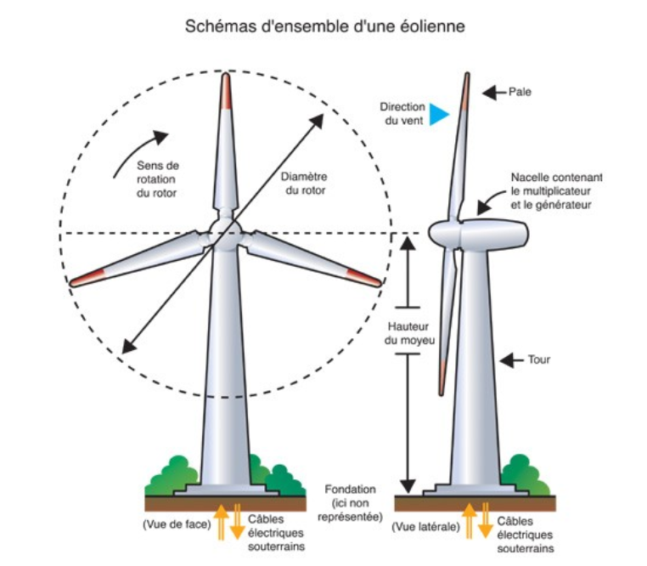
I. Qu’est ce qu’une éolienne ?
Vent
Energie cinétique
Energie mécanique
Energie électrique
Pour que l’éolienne puisse fonctionner la vitesse du vent doit être comprise entre 14 et 90 km/h.

Slide 5
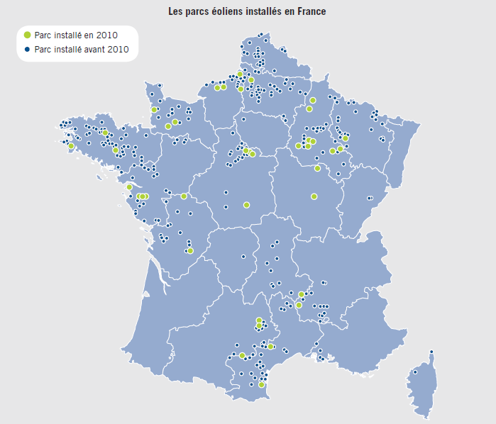
II. Etat des lieux de la production
En France, pour l’année 2009
Production d’électricité
518,8 TWh dont 75% d’énergie nucléaire et seulement 1,5 % d’énergie éolienne
Consommation d’électricité
486 TWh en interne, une partie de l’énergie produite est exportée à l’étranger

Slide 6
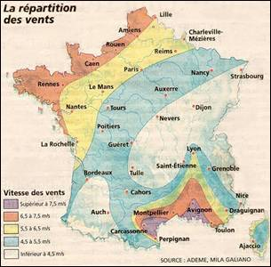
III. Production envisageable 1) Espace disponible
Zones assez ventées (>5,5 m.s⁻¹) : 193 172,95 km², soit 35,15% du territoire.
Zones occupables :
les surfaces toujours en herbes ;
les landes, friches, maquis ... ;
les sols nus naturels ;
10% des surfaces cultivée.
D’après les données INSEE : 27,71% du territoire.
Hypothèse de répartition homogène des zones sur le territoire => 9,746 % d’espace disponible pour l’implantation.
52 916,01 km².

Slide 7
III- Production envisageable 2) Evaluation de la production d’énergie éolienne
Fonctionnement non continu: 2200 h/an (25%)
Puissance nominale: 1MW
Energie fournie: 2.2 GW.h par an
Surface occupée par une éolienne: 0.1km² donc 10 éoliennes/km²
Surface exploitable: 52 916 km²
Production d’énergie éolienne envisageable: 1 164 TW.h par an
1 164 TW.h >> 490TW.h (consommation française d’électricité en 2009)

Slide 8
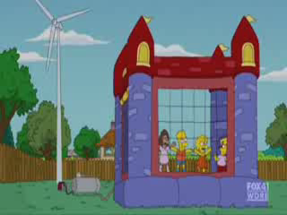
IV- Limites 1) Stockage de l’énergie électrique

Slide 9
IV- Limites 1) Stockage de l’énergie éolienne
Production intermittente ⇨ énergie non produite selon la demande
Problème: Trouver un moyen de transformer et stocker l’énergie éolienne
Différentes solutions:
Stockage par batteries
Stockage hydraulique
Stockage sous forme d’hydrogène
Stockage thermique
Mais pertes d’énergie et coûts importants
Difficile voire impossible d’utiliser uniquement énergie éolienne

Slide 10
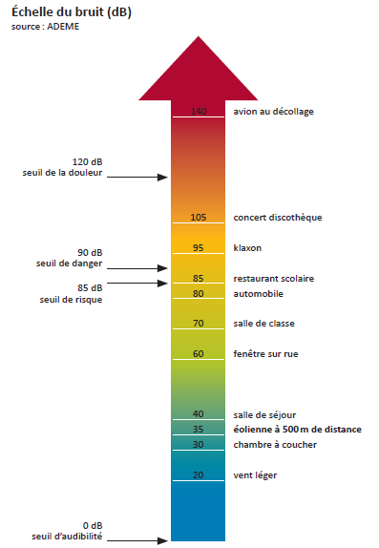
IV. Limites 2) Limites environnementales
Impact sur la santé humaine
Pollution sonore
Sons audibles (origines mécaniques et aérodynamiques)
Infrasons
Pollution visuelle : subjective

Slide 11
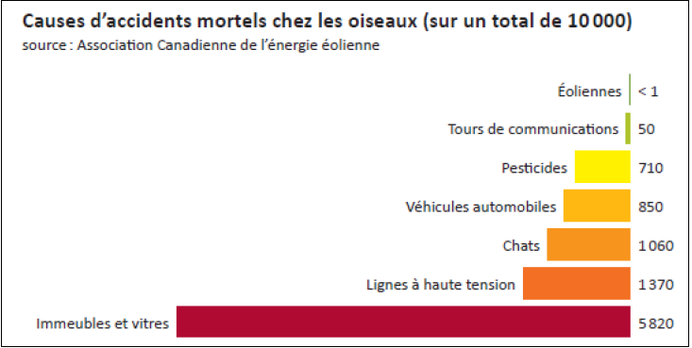
IV. Limites 2) Limites environnementales
Impact sur la faune
Santé des animaux affectée, mais de manière infime...
Sondages
81 % sont pour le projet éolien en général
71 % pensent ne pas être assez informés

Slide 12
V. Bilan du projet
Résultats chiffrés à valeur d'ordre de grandeur
Sources d'incertitudes :
- Répartition inégale des vents et territoires
- 1 type éolienne retenu
- Pas prise en compte off-shore et mini éoliennes
Décision personnelle d'installation sur un terrain privé
Débat public préalable : installation par collectivités
Impact santé et environnement encore mal connu
Notes:
Vent pas constant
Choix personnel d'installer différent sondage
1 éolienne puissance nominale 1MW
Pas off-shore ni mini éolienne
Carte des vents approximative
Répartition pas homogène des territoires exploitables

Slide 13
Conclusion
Production calculée : pas à valeur dans les années à venir
Pas de stockage suffisamment rentable
→ Incapacité à produire 100% énergie via éolien
Intérêt comme énergie renouvelable complémentaire à développer
Quelle réduction des dépenses d'électricité possible ?

